Slide 1
Insuffisance tricuspide : signes et diagnostic
Dr Rija Mikhaël MIANDRISOA
Cardiologue Interniste
Professeur Nirina Rabearivony

Slide 2
Pré - recquis
Anatomie cardio-vasculaire
Séméiologie cardio-vasculaire

Slide 3
Objectifs
Décrire les signes d’une insuffisance tricuspide
Poser le diagnostic d’une insuffisance tricuspide

Slide 4
Plan
Généralités
II. Signes
III. Diagnostic
Conclusion

Slide 5
I. Généralités
I.1 Définition
I.2 Intérêts
I.3 Physiopathologie

Slide 6
I.1 Définition
Insuffisance tricuspide (IT) : régurgitation ventriculo - auriculaire droite au moment de la systole

Slide 7
I. Généralités
I.1 Définition
I.2 Intérêts
I.3 Physiopathologie

Slide 8
I.2 Intérêts
Fréquente
A un impact sur la survie à long terme des patients quelque soit le type de cardiopathie

Slide 9
I. Généralités
I.1 Définition
I.2 Intérêts
I.3 Physiopathologie

Slide 10
I.3 Physiopathologie
I.3.1 Classification selon les lésions
Atteinte valvulaire
perforation, rétraction
Congénitale par fixation sur le septum de la valve tricuspide
Atteinte sous-valvulaire
rupture ou élongation de cordages
dysfonctionnement ou rupture de pilier

Slide 11
I.3 Physiopathologie
I.3.1 Classification selon les lésions
Atteinte ventriculaire
dilatation du ventricule droit (VD) et de l’anneau tricuspidien dans l’IT fonctionnelle
dyskinésie pariétale ischémique

Slide 12
I.3 Physiopathologie
I.3.1 Classification selon les lésions
I.3.2 Conséquences

Slide 13
I.3.2 Conséquences
a/ Retentissement sur l’oreillette droite (OD)
Augmentation du volume intra OD
b/ Retentissement sur le VD
Dilatation (augmentation du volume sanguin)
c/ Retentissement sur le cœur droit en général
HTAP pré-capillaire ou mixte par élévations des pressions dans les veines pulmonaires et/ou dans l’OG ➔ dilatation et dysfonction du VD

Slide 14
Plan
Généralités
II. Signes
III. Diagnostic
Conclusion

Slide 15
II. Signes
II.1 Type de description (TDD) : IT fonctionnelle sur cœur pulmonaire chronique
II.2 Formes cliniques

Slide 16
II.1 TDD : IT fonctionnelle sur cœur pulmonaire chronique
II.1.1 Circonstances de découverte
II.1.2 Examen clinique
II.1.3 Examens paracliniques
II.1.4 Evolution et complications communes

Slide 17
II.1.1 Circonstances de découverte
Fortuite : examen systématique
b. Symptômes d’évolution progressive
Dyspnée d’effort, asthénie
Hépatalgie d’effort, œdèmes des membres inférieurs
Hémoptysies
c. Symptomatologie aiguë
Signes d’insuffisance cardiaque droite

Slide 18
II.1 TDD: IT fonctionnelle sur cœur pulmonaire chronique
II.1.1 Circonstances de découverte
II.1.2 Examen clinique
II.1.3 Examens paracliniques
II.1.4 Evolution et complications communes

Slide 19
II.1.2 Examen clinique (1)
a. Interrogatoire, rechercher :
Facteurs de risque cardio-vasculaire et thromboemboliques
Cardiopathie connue
Pathologie pulmonaire chronique connue: asthme, BPCO, embolie pulmonaire…

Slide 20
II.1.2 Examen clinique (2)
b. Examen physique :
Inspection
choc de pointe dévié à droite
turgescence des veines jugulaires
ascite et œdèmes des membres inférieurs

Slide 21
II.1.2 Examen clinique (3)
b. Examen physique :
Palpation
choc de pointe dévié à droite
reflux hépato-jugulaire
hépatomégalie sensible
ascite, œdèmes des membres inférieurs

Slide 22
II.1.2 Examen clinique (4)
b. Examen physique :
Auscultation
souffle holosystolique, timbre doux
maximal au foyer xiphoïdien
augmente à l’inspiration profonde (signe de Carvallo)
intensité variable, non corrélée à l’importance de la fuite

Slide 23
II.1.2 Examen clinique (5)
b. Examen physique :
Auscultation
éclat B2 foyer pulmonaire (HTAP)
râles sibilants ou râles bronchiques dans les deux champs pulmonaires

Slide 24
II.1 Type de description : IT fonctionnelle chronique
II.1.1 Circonstances de découverte
II.1.2 Examen clinique
II.1.3 Examens paracliniques
II.1.4 Evolution et complications communes

Slide 25
II.1.3 Examens paracliniques
Radiographie thoracique
b) Électrocardiogramme
c) Échocardiographie et Doppler cardiaque
d) Exploration hémodynamique et angiographique

Slide 26
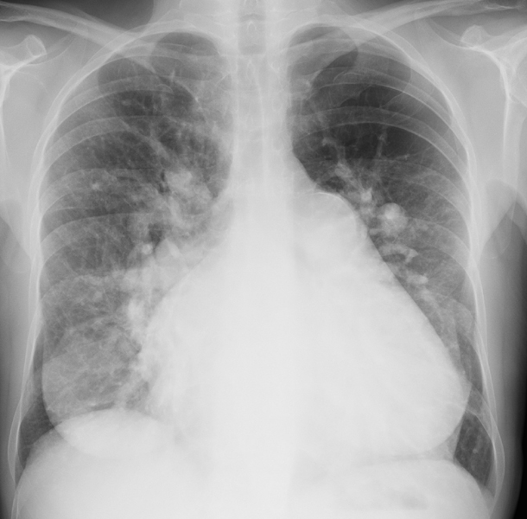
a) Radiographie thoracique (1)
1. Normale (si fuites minimes)
2. Incidence de face: dilatation OD et AP
Dilatation de l’OD : arc inférieur droit
Dilatation AP : arc moyen gauche

Slide 27
a) Radiographie thoracique (2)
3. Recherche retentissement pulmonaire
Epaississement des espaces peri-bronchiques
Surcharge des cavités droites

Slide 28
II.1.3 Examens paracliniques
Radiographie thoracique
b) Électrocardiogramme
c) Échocardiographie et Doppler cardiaque
d) Exploration hémodynamique et angiographique

Slide 29
b) Électrocardiogramme
1. IT modérées: normal
2. Formes évoluées
HAD : ondes P amples
HVD : persistance de l’onde S en V5-V6, axe dévié à droite

Slide 30
II.1.3 Examens paracliniques
Radiographie thoracique
b) Électrocardiogramme
c) Échocardiographie et Doppler cardiaque
d) Exploration hémodynamique et angiographique

Slide 31
c) Échocardiogramme et Doppler cardiaque
1. Signes échographiques d’IT
2. Doppler cardiaque
3. Indications de l’échocardiographie doppler par voie transoesophagienne (ETO)

Slide 32
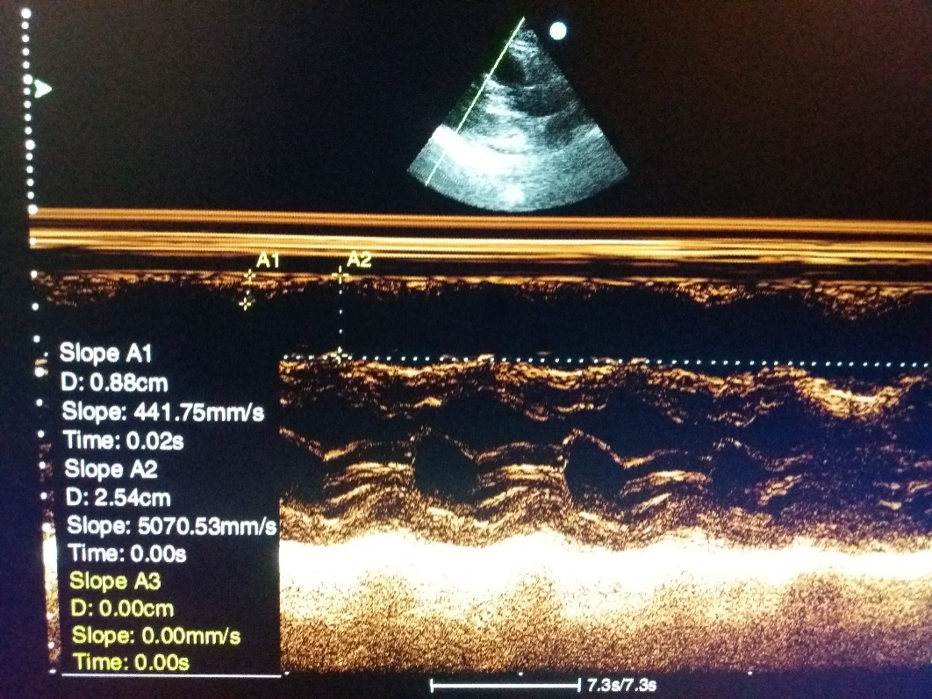
1. Signes échographiques d’IT (1)
a) Signes indirects
TM (temps-mouvement)
diamètres VD augmentés et épaisseur pariétale

Slide 33
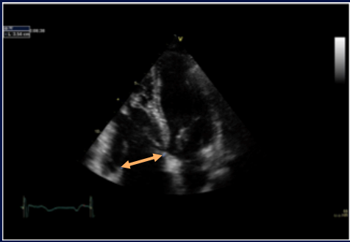
1. Signes échographiques d’IT (1)
a) Signes indirects
BD (bidimensionnelle): évalue:
les surfaces OD, VD par planimétrie et anneau tricuspide
la cinétique segmentaire

Slide 34
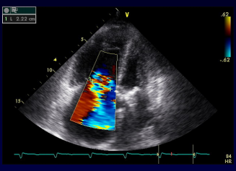
1. Signes échographiques d’IT (2)
b) Signes directs : en faveur de l’étiologie et du mécanisme :
Défaut de coaptation des deux feuillets valvulaires par dilatation du VD
Caractéristique de la fuite : turbulent ou laminaire

Slide 35
c) Échocardiogramme et Doppler cardiaque
Signes échographiques d’IT
2. Doppler cardiaque
3. Indications de l’échocardiographie doppler par voie transoesophagienne

Slide 36
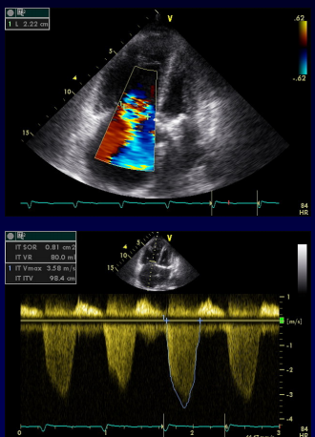
2. Doppler cardiaque (1)
a) Doppler continu
Visualise l’enveloppe du flux systolique de régurgitation tricuspide à haute vitesse

Slide 37
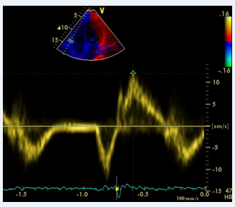
2. Doppler cardiaque (2)
b) Doppler tissulaire
Évalue la fonction systolique du VD

Slide 38
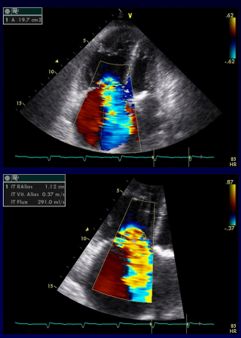
2. Doppler cardiaque (3)
c) Doppler couleur
Visualise flux régurgitant(s), précise leur(s) diamètre(s) d’origine et leur(s) extension(s) dans le VD, leur siège (centrale, excentrique), écoulement (turbulent ou laminaire)

Slide 39
c) Échocardiographie et Doppler cardiaque
1. Signes échographiques d’IT
2. Doppler cardiaque
3. Indications de l’échodoppler par voie transoesophagienne

Slide 40
3. Indications de l’ETO
Évaluation précise mécanisme de la fuite, de son retentissement et de ses complications avant de poser une indication chirurgicale

Slide 41
II.1.3 Examens paracliniques
Radiographie thoracique
b) Électrocardiogramme
c) Échocardiographie et Doppler cardiaque
d) Exploration hémodynamique et angiographique

Slide 42
d) Exploration hémodynamique et angiographique
Cathétérismes droit : évaluation de la pression pulmonaire, type d’HTAP pré-capillaire ou post capillaire
Angiographie VD : évalue l’importance de la fuite ventriculo auriculaire droite
Coronarographie : évaluation de l’état des coronaires

Slide 43
II.1 TDD : IT fonctionnelle sur cœur pulmonaire chronique
II.1.1 Circonstances de découverte
II.1.2 Examen clinique
II.1.3 Examens paracliniques
II.1.4 Evolution et complications communes

Slide 44
II.1.4 Evolution et complications communes
Insuffisance cardiaque droite puis globale
Greffe bactérienne (endocardite infectieuse)

Slide 45
II. Signes
II.1 Type de description : IT fonctionnelle sur cœur pulmonaire chronique
II.2 Formes cliniques

Slide 46
II.2 Formes cliniques (1)
II.2.1 Formes selon l’atteinte valvulaire
II.2.2 Formes selon le terrain
II.2.3 Forme selon l’évolution

Slide 47
II.2 Formes cliniques (2)
II.2.1 Formes selon l’atteinte valvulaire
IT fonctionnelle : secondaire à une HTAP par valvulopathies gauches (mitrale et/ou aortique), cardiopathie ischémique ou autres types de cardiopathie

Slide 48
II.2 Formes cliniques (3)
II.2.1 Formes selon l’atteinte valvulaire
IT organique
cardiopathie congénitale
post RAA, endocardite infectieuse (toxicomane), matériaux implantables (sondes de PM)
traumatique: traumatisme thoracique
prolapsus valvulaire (syndrome de Marfan)
infarctus du VD par nécrose du pilier
tumeurs cardiaques, syndrome carcinoïdes: rares

Slide 49
II.2 Formes cliniques (4)
II.2.2 Formes selon le terrain
chez le sujet âgé
calcifications valves
chez le sujet jeune
polyvalvulopathie post rhumatismale
endocardite du cœur droit (toxicomanie, sondes de Pace maker ou défibrillateur implantable)

Slide 50
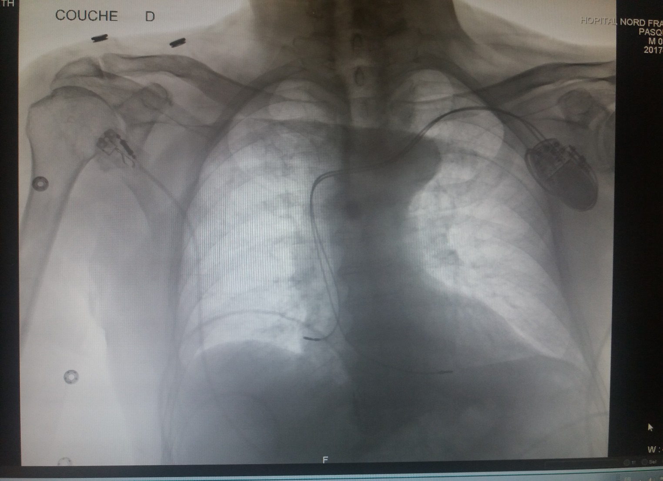
II.2 Formes cliniques (5)
Pace maker double chambre

Slide 51
II.2 Formes cliniques (6)
II.2.3 Formes selon l’évolution
IT aigüe
endocardite du cœur droit avec volumineuse végétation
infarctus du myocarde
traumatique
IT chronique d’évolution progressive

Slide 52
Plan
Généralités
II. Signes
III. Diagnostic
Conclusion

Slide 53
III. Diagnostic
III.1 Diagnostic positif
III.2 Diagnostic différentiel
III.3 Diagnostic étiologique
III.4 Diagnostic de gravité

Slide 54
III.1 Diagnostic positif
Se pose devant la clinique
Souffle systolique foyer tricuspidien, majoré par l’inspiration profonde
Confirmé par la paraclinique
Echocardiographie + doppler : flux de régurgitation VD ➔ OD

Slide 55
III. Diagnostic
III.1 Diagnostic positif
III.2 Diagnostic différentiel
III.3 Diagnostic étiologique

Slide 56
III.2 Diagnostic différentiel (1)
Problème interprétation souffle systolique
Insuffisance mitrale : souffle systolique en jet de vapeur, maximum à l’apex, irradiation axillaire
Rétrécissement aortique : souffle éjectionnel, mésosystolique, augmentant après les diastoles longues

Slide 57
III.2 Diagnostic différentiel (2)
Problème interprétation souffle systolique
Cardiomyopathie obstructive : souffle mésosystolique n’irradiant pas dans l’aisselle
Communication inter ventriculaire
Dans tous les cas: échocardiographie doppler +++

Slide 58
III. Diagnostic
III.1 Diagnostic positif
III.2 Diagnostic différentiel
III.3 Diagnostic étiologique
III.4 Diagnostic de gravité

Slide 59
III.3 Diagnostic étiologique
III.3.1 IT fonctionnelles
III.3.2 Rhumatisme articulaire aigu (RAA)
III.3.3 IT sur endocardite du cœur droit
III.3.4 IT ischémiques
III.3.5 IT dégénératives ou dystrophiques
III.3.6 IT par dysfonctionnement de
prothèse valvulaire
III.3.7 Autres causes plus rares

Slide 60
III.3.1 IT fonctionnelles
Fréquente
Suite à une dilatation du VD secondaire à une HTAP
cardiopathies au stade dilaté, quelle qu’en soit la cause
Evoluant parallèlement à la cardiopathie causale

Slide 61
III.3.2 Rhumatisme articulaire aigu (RAA)
Fréquente dans les pays en développement
Rétraction avec épaississement valvulaire et atteinte des cordages
Valvulopathies aortique et/ou mitrale associées +++

Slide 62
III.3.3 IT sur endocardite du cœur droit
Fréquente dans les pays développés
Souvent sujets jeunes avec antécédent de toxicomanie intraveineuse, sondes de PM

Slide 63
III.3.4 IT post infarctus du myocarde
Infarctus du cœur droit ou infarctus étendu avec extension au niveau du VD : par nécrose du pilier
Au cours de l’angor chronique : fibrose au niveau du pilier inférieur

Slide 64
III.3.5 IT dégénérative
Fréquente dans les pas développés
Par calcification valvulaire

Slide 65
III.3.6 IT par dysfonctionnement de prothèse valvulaire
Fracture
Fuite périprothétique
Désinsertion
Dégénérescence de bioprothèse

Slide 66
III.3.7 Autres causes plus rares
Traumatique (traumatisme thoracique)
Collagénoses (LEAD, syndrome de Marfan, …)

Slide 67
III. Diagnostic
III.1 Diagnostic positif
III.2 Diagnostic différentiel
III.3 Diagnostic étiologique
III.4 Diagnostic de gravité

Slide 68
III.4 Diagnostic de gravité
Selon la sévérité de la fuite : grave si fuite sévère
Selon l’évolution : grave si IT aigüe
Dépend de l’étiologie : infarctus du myocarde,…
Dépend du terrain : grave si sujet âgé avec comorbidité

Slide 69
Plan
I. Généralités
II. Signes
III. Diagnostic
Conclusion

Slide 70
CONCLUSION
IT : le plus souvent fonctionnelles
Secondaire à une HTAP
Pas aussi fréquente que les valvulopathies mitro-aortiques en cas de causes organiques

